Slide 1
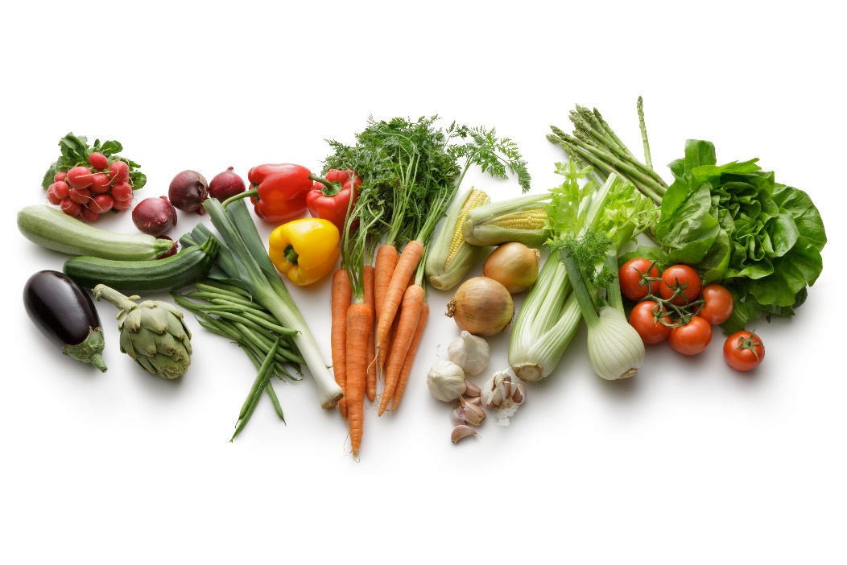
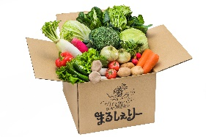


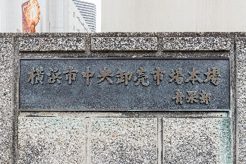
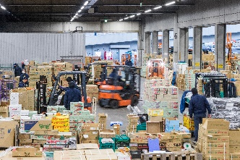





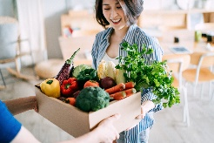
お客様の疑問にお答えします！
すでに1500件以上の配送実績に加え、９８％のお客様が満足と回答。
※2024年４月顧客様満足度調査による
ある日のお届け野菜
キャベツ中玉、新ニンジン１袋（３本）、新ジャガイモ１袋（５～６個）、新玉ねぎ１袋（３個）、キュウリ１袋（３本）、ミニトマト１パック、ピーマン１袋（５個）、カブ１束（３個）、大根中１本、小松菜、サラダほうれん草、モロヘイヤ、まいたけ、フリルレタス、ルッコラ
イメージ図
（イメージ写真）
実際はもっとたくさん入っています。
定期便の解約
定期便のしばり回数も解約条件もありません。定期便にお申込み頂いて、お気に召さない場合には２回目からの配達を解約（キャンセル）することができます。しかも、解約の申し入れを私共に届け出していただく必要はありません。ネット上から、ご自身で解約手続きができます。解約無料。
定期便の特典
大変お得な定期便割りがあります。
１０回継続してお取りいただくと
１１回目は無料でお届けいたします。
大変、お得です！！
横浜市中央卸売市場
送料は無料です
野菜はまとまるとかなり重いものです。「まるしぇりー」の場合、平均７kgの重さになります。
ご購入頂いている多くのお客様は、スーパーが近所になく買い物に不便。重い荷物を持って階段を上るのがきついと仰います。「まるしぇりー」は、玄関先までお届けしています。
「まるしぇりー」は、横浜中央卸売市場から、新鮮野菜を選りすぐってお届けしております。
市民の皆様方に
選ばれています！
お陰様で1,500を越えるお客様にお届けしています。また、お客様からのクレームも１％未満です。
横浜市内限定
「まるしぇりー」は全国にサービスを提供しておりません。輸送距離が短いほど環境にも優しく、鮮度もいいままにお届けすることができると考えています。
エイトノット合同会社（まるしぇりー運営会社）
〒231-0062 横浜市中区桜木町1-101-1
クロスゲート７階 電話：045-550-5570
法人登録番号：2020003022723
お客様の声
・他の通販会社も利用したことがあるが、ジャガイモ２個とか玉ねぎ１個などコスパが非常に悪いのでやめました。御社のサービスは、スーパーで買う量と同じなので、食べ盛りの子供がいるので助かります。（30代女性）
・最初は怪しいかな？と思いましたが、しっかりした野菜が届いて感謝しています。（50代男性）
・神奈川県産の野菜が入っているのがいい。地元の応援団のつもりです（笑）（40代女性）
・横浜の市場から届くので鮮度がいい。自宅から市場が見えます（50代女性）
・食生活に必要な「ド定番野菜」が届く。珍しい野菜は調理がわからないので丁度いい（３０代女性）

